Slide 1
Respiratory cycle
Normal respiratory cycle حدث الشهيق والزفير take about 5 seconds
3 seconds for expiration and 2 seconds for inspiration مهمه احفظها
This happen if the rate is 12
If the rate increase the period will decrase

Slide 2
مراكز التحكم بالتنفس هي اولا A-Respiratory Centers in The Medlla وهي :
هذا الدرس وما بعده غير داخل بالاختبار الشهري
1- The Dorsal Respiratory Group (DRG) :- تعمل دائما لابتداء التنفس
Contains neurons اعصاب innervating توصل الاشاره الى the external intercostal muscles, and diaphragm. وبالتالي تحدث الشهيق – كما نعلم سابقا الزفير لا يحتاج عضلات الا عند الزفير بقوه
They initiate inspiration whether quiet عادي - طبيعي or
Forced قوي.

Slide 3
2- The Ventral Respiratory Group (VRG) :-
Functions only during forced breathing فقط.
Contains neurons innervating expiratory muscles
(expiratory center) التي لا تعمل الا عندما يحتاج الجسم زفير قوي, and muscles involved in deep inspiration (inspiratory center).
When the inspiratory neurons are active, the
expiratory neurons are inhibited, and vice versa والعكس بالعكس.

Slide 4
B-The Apneustic and Pneumotaxic Center of The Pons
The Apneustic center stimulate the DRG ( dorsal respiratory group ) → ↑ Depth of inspiration for 2 seconds.
Then
The Pneumotaxic center inhibits the
Apneustic center → Limit inspiration → Promote يحفز passive or active expiration.
Damage to the Pneumotaxic center →
Prolonged deep inspiration (Gasping breathing).

Slide 5
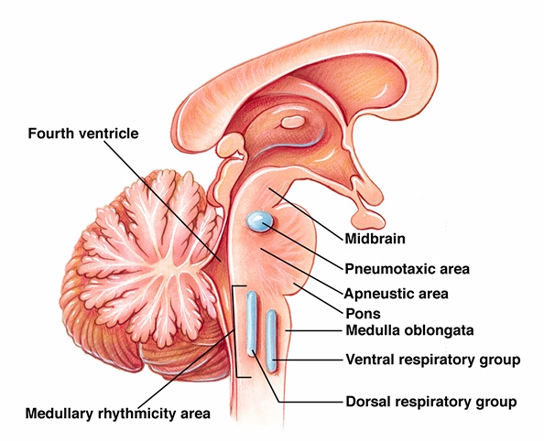
Control of Ventilation
By :- كما ذكر سابقا
1- Neurons in the medulla and pons. شرحت في الشرائح السابقه
2- Respiratory reflexes.

Slide 6
صوره لما تم شرحه من قبل
منطقه لم تذكر من قبل ووظيفتها التحك برتم التنفس

Slide 7
سيم سيم
وهذي الصوره فيها تفاصيل وتسهل الموضوع

Slide 8
Respiratory Reflexes العواكس الوضعيه : تعكس وضع الجسم للمخ – رادارات -
1- The Chemoreceptor Reflexes :-
: تنقسم الى
A- The Central في المخ Chemoreceptors :-
Found in the medulla (Chemosensitive area).
Stimulated by ↑PCo₂, and ↓ PH of the CSF فقط ولا تتاثر بتغير الحموضه بالدم بسبب وجود الحاجز – يشرح لاحقا -.
B- The Peripheral خارج المخ Chemoreceptors :-
Found in the carotid and aortic bodies.
Stimulated by ↓PH, ↓PO₂ , or indirectly by ↑PCo₂,
because changes in PCo₂ affect PH.

Slide 10
هذه الشريحه تتحدث عن
حيث ان هذه الريسيبتور تتاثر بضغط ثاني اكسيد الكربون القادم من الدم ولكنها لا تتاثر بال ( بي اتش ) القادمه من الدم بسبب وجود الحاجز الذي يمنع مروره والصوره توضح ذلك
Central chemoreceptor

Slide 11
هذه تشرح اماكن الكيموريسيبتور وهي مهمه

Slide 12
مهمه جدا وتلخص الموضوع

Slide 13
هذه الشريحه تشرح العوامل التي تؤثر غعلى مركز التنفس
↓ Arterial Po₂ by 60% → 50―70% increase in
respiratory rate.
↑ Arterial PCo₂ by only 10% → 100% increase in
respiratory rate. لذلك ينصح اعطاء المريض الذي يحتاج تنفس صناعي هواء عبر الفم لانه يحوي ثاني اكسيد الكربون فيقوم بتنشيط مركز التنفس لدي المريض
Therefore Co₂ levels اهم عامل مؤثر are the primary drivers of respiratory activity.

Slide 15
Voluntary Control of Respiration
Voluntary control of respiration during e.g.
Breath holding, Talking, or Swimming is the
function of the Cerebral Cortex.
Anticipation قبل of severe exercise → ↑ Resp. rate and
↑ C.O كارديك اوت بوت by sympathetic stimulation.
Chemoreceptors can not be consciously
Suppressed ان توقف عن العمل.
So you can not kill yourself by holding your
breath. يقول الدكتور دور طريقه ثانيه تنتحر فيها

Slide 17
2- The Baroreceptor Reflexes نفس حقت القلب :-
↓ B.P. → ↑ Respiratory rate.
↑ B.P. → ↓ Respiratory rate.
3- The Hering − Breuer اسم عالم Reflexes [ Slowly adapting receptors ] :- تقسم الى
A- The Inflation Reflex عاكسات الانتفاخ :-
When the tidal volume exceedsتجاوز 1.5 liters → Stretch receptors in the bronchioles are stimulated →
through the vagus nerve → ↓ Resp. rate → Protect the
lung from overinflation.

Slide 18
B- The Deflation Reflex :-
Receptors are located in the alveolar walls.
Stimulated by forced expiration → Inhibits
the expiratory center and stimulates the
inspiratory center.عشان ما تخلي هواءالرئه كله يطلع

